Slide 2
বিপুল কুমার সরকার
সহকারী শিক্ষক (গণিত)
আটমূল দ্বি-মূখী উচ্চ বিদ্যালয়।
শিবগঞ্জ-বগুড়া
Mobail: 01730169555
Email: bipulsarkar1977@gmail.com

Slide 3
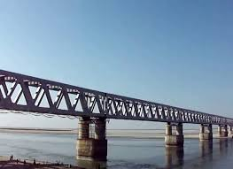
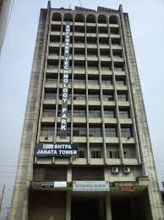
নিচের ছবিগুলো লক্ষ্য করি
ছবিগুলোতে দূরত্ব ও উচ্চতার মিল খুঁজে পাচ্ছি।

Slide 5
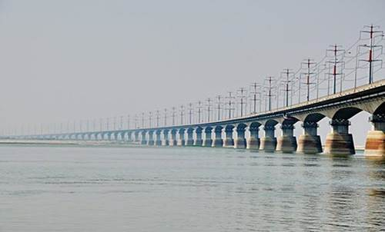
শ্রেণীঃ নবম/দশম
বিষয়ঃ সাধারণ গণিত
বিষয়ঃ ত্রিকোণমিতি (দূরত্ত্ব উচ্চতা)
সময়ঃ ৫০ মিনিট
তারিখঃ১৫/০৯/২০২০ ইং

Slide 6
এই পাঠ শেষে শিক্ষার্থীরা- - - -
১। ভূরেখা উর্ধরেখা ও উলম্ব তল কি তা বলতে পারবে।
২। খুটির ভাংগা অংশের দৈর্ঘ্য নির্ণয় করতে পারবে।
৩। নদীর অপর প্রান্তে দ্বাড়িয়ে টাওয়ারের উচ্চতা ও নদীর বিস্তার নির্ণয় করতে পারবে।

Slide 7
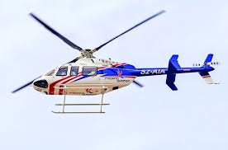
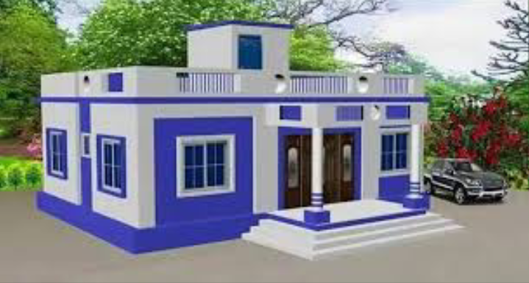
উর্ধ রেখা
উলম্বতল
অবনতি কোণ
ভূ-রেখা
অবনতি কোণ
উন্নতি কোণ
উন্নতি কোণ
অবনতি কোণ
অবনতি কোণ
অবনতি কোণ
উন্নতি কোণ
উন্নতি কোণ

Slide 8
সমকোণী ত্রিভুজে
অতিভুজ
30˚- কোণের ক্ষেত্রে , লম্ব < ভূমি
45˚-কোণের ক্ষেত্রে ,লম্ব = ভূমি
60˚-কোণের ক্ষেত্রে , লম্ব > ভূমি
লম্ব
θ
ভুমি
① ভূ-রেখা হচ্ছে ভূমি তলে অবস্থিত যেকোনো সরলরেখা ।একে শয়ানরেখাও বলা হয়।
② উর্ধরেখা বা উলম্ব রেখা হচ্ছে ভূমি তলের উপর লম্ব যেকোনো সরল রেখা ।
③ উলম্ব তল ,ভূমি তলের উপর লম্ব ভাবে অবস্থিত পরস্পরছেদি ভু-রেখা উর্ধরেখা একটি তল নির্দেশ করে।

Slide 9
ত্রিকোণমিতিক অনুপাত মনে রাখার সহজ পদ্ধতি
Secant
Opposite side sinθ$=\frac{opp}{hyp}=\frac{বিপরীত বাহু }{অতিভুজ}$
hypotenuse
cosecant
adjacent side COSθ=$\frac{adj}{hyp}= \frac{সন্নিহিত বাহু}{অতিভুজ}$
hypotenuse
S OH
C A H
T O A
Tangent
Opposite side Tanθ=$\frac{opp}{adj}=\frac{বিপরীত বাহু}{সন্নিহিত বাহু}$
adjacent side

Slide 10
সমকোণী ত্রিভুজে কোণের সাপেক্ষে বাহুর পরিচয়।
A
P
OP=আতিভূজ
PM=বিপরীত বাহু
θ
O
X
M
OM= সন্নিহিত বাহু
POM সমকোণী ত্রিভূজে∠ θ কোণের সাপেক্ষে ত্রিকোণমিতিক সমুহঃ
PM=বিপরীত বাহু OM= সন্নিহিত বাহু
OP=আতিভূজ

Slide 11
A
POM সমকোণী ত্রিভূজে ∠θ কোণের সাপেক্ষে
P
OP=আতিভূজ
PM=বিপরীত বাহু
θ
O
X
M
OM= সন্নিহিত বাহু
POM সমকোণী ত্রিভূজে∠ θ কোণের সাপেক্ষে ত্রিকোণমিতিক সমুহঃ
Θ কোণের ত্রিকোণমিতিক অনুপাত
Sinθ=$\frac{PM}{OP}=\frac{বিপরীত বাহু}{অতিভুজ}$
cosθ=$\frac{OM}{OP}=\frac{সন্নিহিত বাহু}{অতিভুজ}$
tanθ=$\frac{PM}{OM}=\frac{বিপরীত বাহু}{সন্নিহিত বাহু}$
এদের বিপরীত অনুপাত
Cosecθ=$\frac{OP}{PM}=\frac{অতিভুজ}{বিপরীত বাহু}$
Secθ=$\frac{OP}{OM}=\frac{অতিভুজ}{সন্নিহিত বাহু}$
Cotθ=$\frac{OM}{PM}=\frac{সন্নিহিত বাহু}{বিপরীত বাহু}$

Slide 12
ত্রিকোণমিতিক অনুপাতগুলোর মধ্যে সম্পর্কঃ
① sinθ=$\frac{1}{cosecθ}$
বিপরীতক্রমে,
cosecθ=$\frac{1}{sinθ}$
② cosθ=$\frac{1}{secθ}$
বিপরীতক্রমে,
secθ=$\frac{1}{cosθ}$
③ tanθ=$\frac{1}{cotθ}$
বিপরীতক্রমে,
cotθ=$\frac{1}{tanθ}$
④ tanθ=$\frac{sinθ}{cosθ}$
বিপরীতক্রমে,
⑤ cotθ=$\frac{cosθ}{sinθ}$
bipulsarkar197@gmail.com 01730159555 shibgonj - bogura

Slide 13
Θ এর বিভিন্ন মানের জন্য ত্রিকোণমিতিক অনুপাতের মান
অনুপাত /কোণ | ০˚ | $\frac{π}{6}$ = 30˚ | $\frac{π}{4}$ = 45˚ | $\frac{π}{3}$=60˚ | $\frac{π}{2}$ = 90˚
sinθ | 0 | $$\frac{1}{2}$$ | $$\frac{1}{\sqrt{2}}$$ | $$\frac{\sqrt{3}}{2}$$ | 1
cosθ | 1 | $$\frac{\sqrt{3}}{2}$$ | $$\frac{1}{\sqrt{2}}$$ | $$\frac{1}{2}$$ | 0
Tanθ | 0 | $$\frac{1}{\sqrt{3}}$$ | 1 | $$\sqrt{3}$$ | অসংজ্ঞায়িত
Cotθ | অসংজ্ঞায়িত | $$\sqrt{3}$$ | 1 | $$\frac{1}{\sqrt{3}}$$ | 0
Secθ | 1 | $$\frac{2}{\sqrt{3}}$$ | $$\sqrt{2}$$ | 2 | অসংজ্ঞায়িত
cosecθ | অসংজ্ঞায়িত | 2 | $$\sqrt{2}$$ | $$\frac{2}{\sqrt{3}}$$ | 1
অসংজ্ঞায়িত
bipulsarkar197@gmail.com 01730159555 shibgonj - bogura

Slide 14
ত্রিকোণমিতিক অভেদ সমুহঃ
①$\sin^{2}θ+\cos^{2}θ=1$
$\sin^{2}θ=1−\cos^{2}θ$
sin$θ=\sqrt{{1−cos}^{2}θ}$
$\cos^{2}θ=1−\sin^{2}θ$
cos$θ=\sqrt{{1−sin}^{2}θ}$
② $\sec^{2}θ−\tan^{2}θ=1$
$$\sec^{2}θ=1+\tan^{2}θ$$
sec$θ=\sqrt{{1+tan}^{2}θ}$
$$\tan^{2}θ=1+\sec^{2}θ$$
tan$θ=\sqrt{{1+sec}^{2}θ}$
③ ${cosec}^{2}θ−\cot^{2}θ=1$
${cosec}^{2}θ=1+\cot^{2}θ$
cosec$θ=\sqrt{{1+cot}^{2}θ}$
$$\cot^{2}θ={cosec}^{2}θ+1$$
cot$θ=\sqrt{{cosec}^{2}θ+1}$

Slide 15
অনুশীলনী-১০,নং-১৭
প্রশ্নঃ 64 মিটার লম্বা একটি খুটি ভেংগে গিয়ে সম্পূর্ণ বিচ্ছিন্ন না হয়ে ভুমির সাথে 60˚ কোণ উৎপন্ন করে।খুটির ভাংগা অংশের দৈর্ঘ্য নির্ণয় কর।

Slide 16
প্রশ্নঃ 64 মিটার লম্বা একটি খুটি ভেংগে গিয়ে সম্পূর্ণ বিচ্ছিন্ন না হয়ে ভুমির সাথে 60˚ কোণ উৎপন্ন করে।খুটির ভাংগা অংশের দৈর্ঘ্য নির্নয় কর।
B
মনে করি, AB খুটি h উচ্চতায় C বিন্দুতে ভাংগে।ভাংগা অংশ BC সম্পূর্ণ বিচ্ছিন্ন না হয়ে ভূমি D বিন্দুতে ∠CDA=60˚ কোণ উৎপন্ন করে । এখানে,AB=64 মিটার,AC=h মিটার (ধরি) ∴ BC=CD=64-h মিটার ।
64 - h
সমকোণী হতে পাই। sin∠ADC = $\frac{AC}{CD}$Or, sin60˚= $\frac{h}{64−h}$
or, $\frac{\sqrt{3}}{2}$ = $\frac{h}{64−h}$ {, sin60˚=$\frac{ \sqrt{3}}{2}\}$
Or, 2h=64$\sqrt{3}$ –h$\sqrt{3}$ or, 2h+ h$\sqrt{3}$=64$\sqrt{3}$
Or,h(2+ $\sqrt{3}$ )=64$\sqrt{3}$ or ,h = $\frac{54\sqrt{3}}{2+\sqrt{3}}$ = $\frac{64\sqrt{3}(2−\sqrt{3)}}{(2+\sqrt{3)(2−}\sqrt{3)}}$
= $\frac{128\sqrt{3}−64×3}{2^{2}−({\sqrt{3})}^{2}}$ or, 128$\sqrt{3}$ -192 = 29.702 মিটার,
∴ খুটির ভাংগা অংশের দৈর্ঘ্য = (64 - 29.702)=34.298
∴ খুটির ভাংগা অংশের দৈর্ঘ্য 34.298 মিটার (প্রায়) (Ans)
64 মি
C
64 - h
h
6০˚
A
D

Slide 17
অনুশীলনী-১০,নং-১৮
প্রশ্নঃ একটি গাছ ঝড়ে এমন ভাবে ভেংগে গেলো যে ,অবিচ্ছিন্ন ভাংগা অংশ দন্দায়মান অংশের সাথে 30˚ কোণ উৎপন্ন করে গাছের গোড়া থেকে 12 মিটার দূরে মাটি স্পর্শ করে। সম্পূর্ন গাছটির দৈর্ঘ্য নির্ণয় কর।

Slide 18
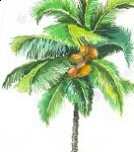
প্রশ্নঃ একটি গাছ ঝড়ে এমন ভাবে ভেংগে গেলো যে ,অবিচ্ছিন্ন ভাংগা অংশ দন্দায়মান অংশের সাথে 30˚ কোণ উৎপন্ন করে গাছের গোড়া থেকে 12 মিটার দূরে মাটি স্পর্শ করে। সম্পূর্ন গাছটির দৈর্ঘ্য নির্ণয় কর।
A
ধরি, AB একটি গাছ ,তা ঝড়ে D বিন্দুতে ভেংগে দন্ডায়মান BD অংশের সাথে 30˚কোণ উৎপন্ন করে।অর্থাৎ∠BDC=30˚ ∴∠BCD=60˚এবং গাছের গোড়া থেকে মাটিতে স্পর্শ বিন্দুর দূরত্ব BC=12 মিটার।এখানে,AD=CD, ∴AB=(CD+BD)
D
△BDC সমকোণী হতে পাই , sin∠BDC=$\frac{BC}{CD}$ or,sin30˚=$\frac{12}{CD}$
Or, $\frac{1}{2}=\frac{12}{CD}$ or,CD=24
30˚
,আবার, cos∠BDC=$\frac{BD}{CD}$
or,cos30˚=$\frac{BD}{24}$ or,$\frac{\sqrt{3}}{2}=\frac{BD}{24}$
Or, BD==$\frac{24\sqrt{3}}{2}$ =12$\sqrt{3}$ =20.784609
∴ গাছটির দৈর্ঘ্য (CD+BD)=24+20.784609=44.784 মিটার(প্রায়)
60˚
C
12
B

Slide 19
বিকল্প সমাধান
.
১একটি মিনারের উচ্চতা 20$\sqrt{3}$ মিটার এবং ছায়ার দৈর্ঘ্য 20 মিটার হলে অবনতি কোণ কত ডিগ্রি ?
২। গাছের দৈর্ঘ্য 20 মিটার এবং ছায়ার দৈর্ঘ্য 2$\sqrt{3}$ মিটার হলে, সূর্যের ঊনটি কোণ কত ?
৩।10 মিটার লম্বা একটি মই ভুমির সাথে 45˚ কোণ উৎপন্ন করে দেওয়ালের ছাদ স্পর্শ করে,দেওয়ালের উচ্চতা কত?
৪। একটি টাওয়ারের পাদদেশ থেকে 76 মিটার দূরে ভুতলস্থ কোনো বিন্দুতে টাওয়ারের ঊনটি কোণ 45˚ হলে ,টাওয়ারের উচ্চতা কত?

Slide 20
C
প্রশ্নঃ একটি গাছ ঝড়ে এমন ভাবে ভেংগে গেলো যে ,অবিচ্ছিন্ন ভাংগা অংশ দন্দায়মান অংশের সাথে 30˚ কোণ উৎপন্ন করে গাছের গোড়া থেকে 20 মিটার দূরে মাটি স্পর্শ করে। সম্পূর্ন গাছটির দৈর্ঘ্য নির্ণয় কর।
ক) উদ্দিপকের তথ্যানুসারে চিত্রটি আঁক এবং ব্যাখ্যা দাও।
খ) গাছটি কত উচ্চতায় ভেঙ্গেছিল তা নির্ণয় কর।
গ) সম্পূর্ণ গাছটির দৈর্ঘ্য নির্ণয় কর।

